Slide 1
Mózgowie – wszystko co musisz wiedzieć
Zapraszam do obejrzenia mojej prezentacji na temat budowy i najważniejszych funkcji mózgu ☺

Slide 2
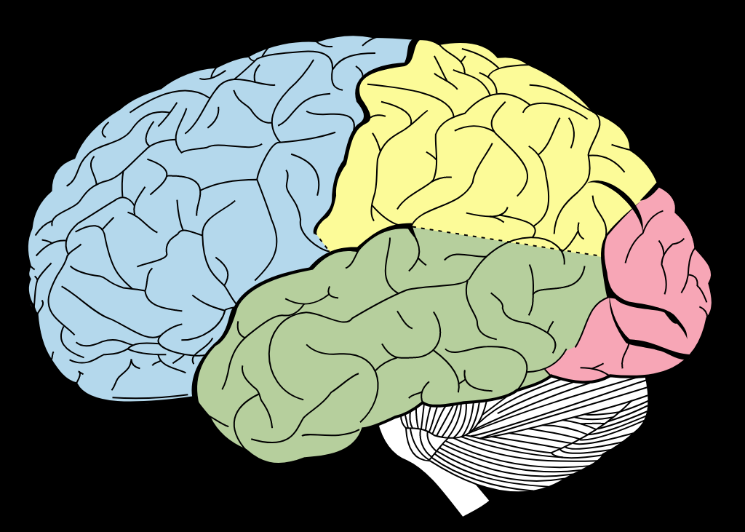
Najważniejszy organ człowieka
Mózgowie jest jednocześnie najważniejszym, jak i najbardziej skomplikowany organem w całym ciele człowieka. To najbardziej złożony element układu nerowego, od którego zależne jest całe funkcjonowanie organizmu człowieka. Składa się ono z trzech głównych części :

Slide 3
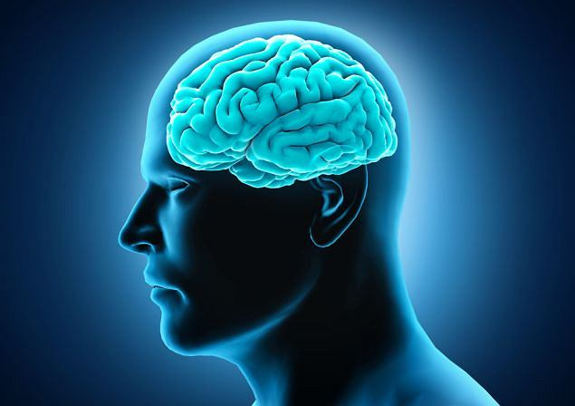
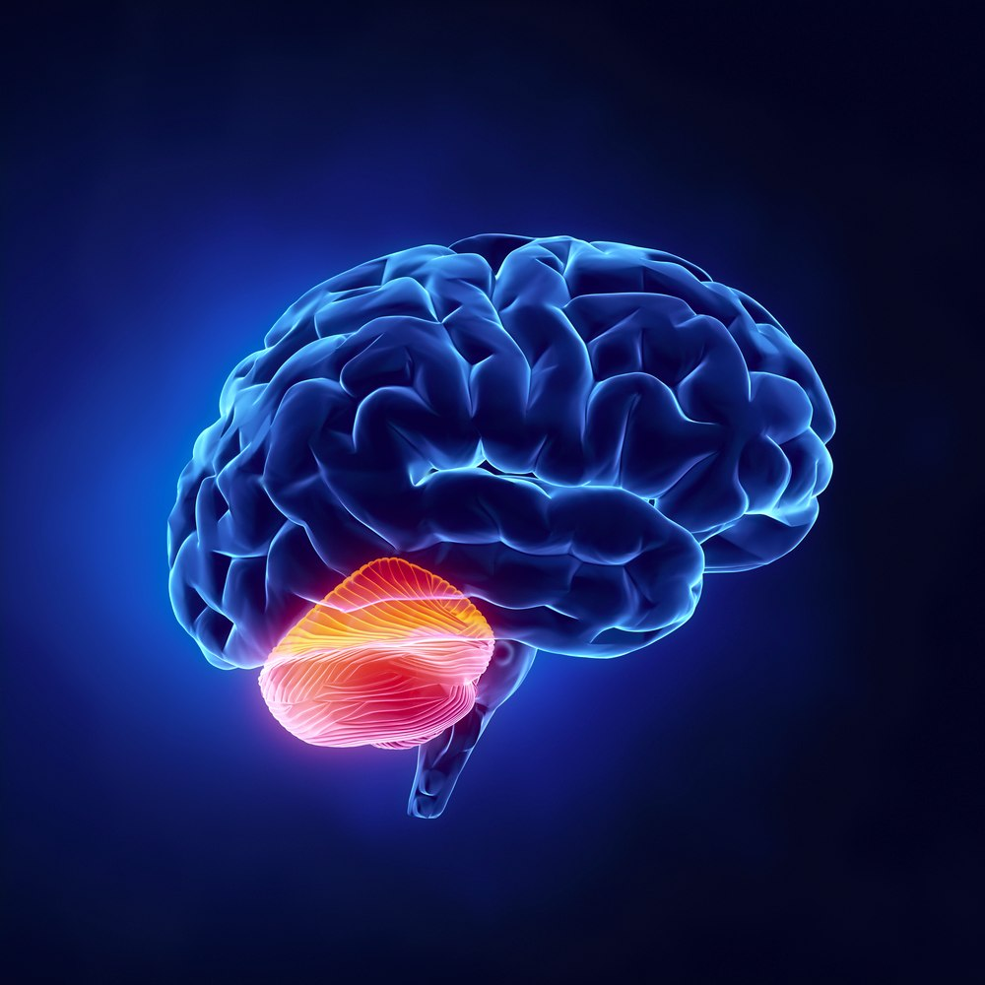
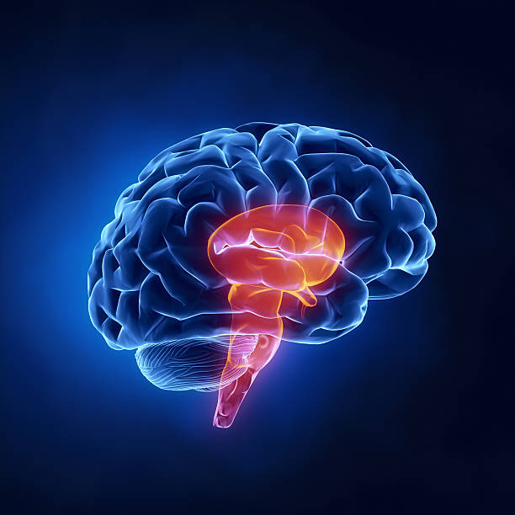
mózgu
móżdżku
pnia mózgu

Slide 4
Wykonuj regularne badania na cukier, cholesterol oraz lecz zbyt wysokie lub niskie ciśnienie
Wysypiaj się i pamiętaj, że odpoczynek jest tak samo ważny jak ciężka praca
Zrezygnuj z używek takich jak np. papierosy, alkohol czy narkotyki!
Zdrowo się odżywiaj, jedz dużo warzyw i owoców
Dbaj o swój mózg!
Rusz swoją głową i czytaj książki, słuchaj dobrej dla twojego nastroju muzyki lub rozwiązuj krzyżówki
Wprowadź do swojego życia aktywność fizyczną

Slide 5
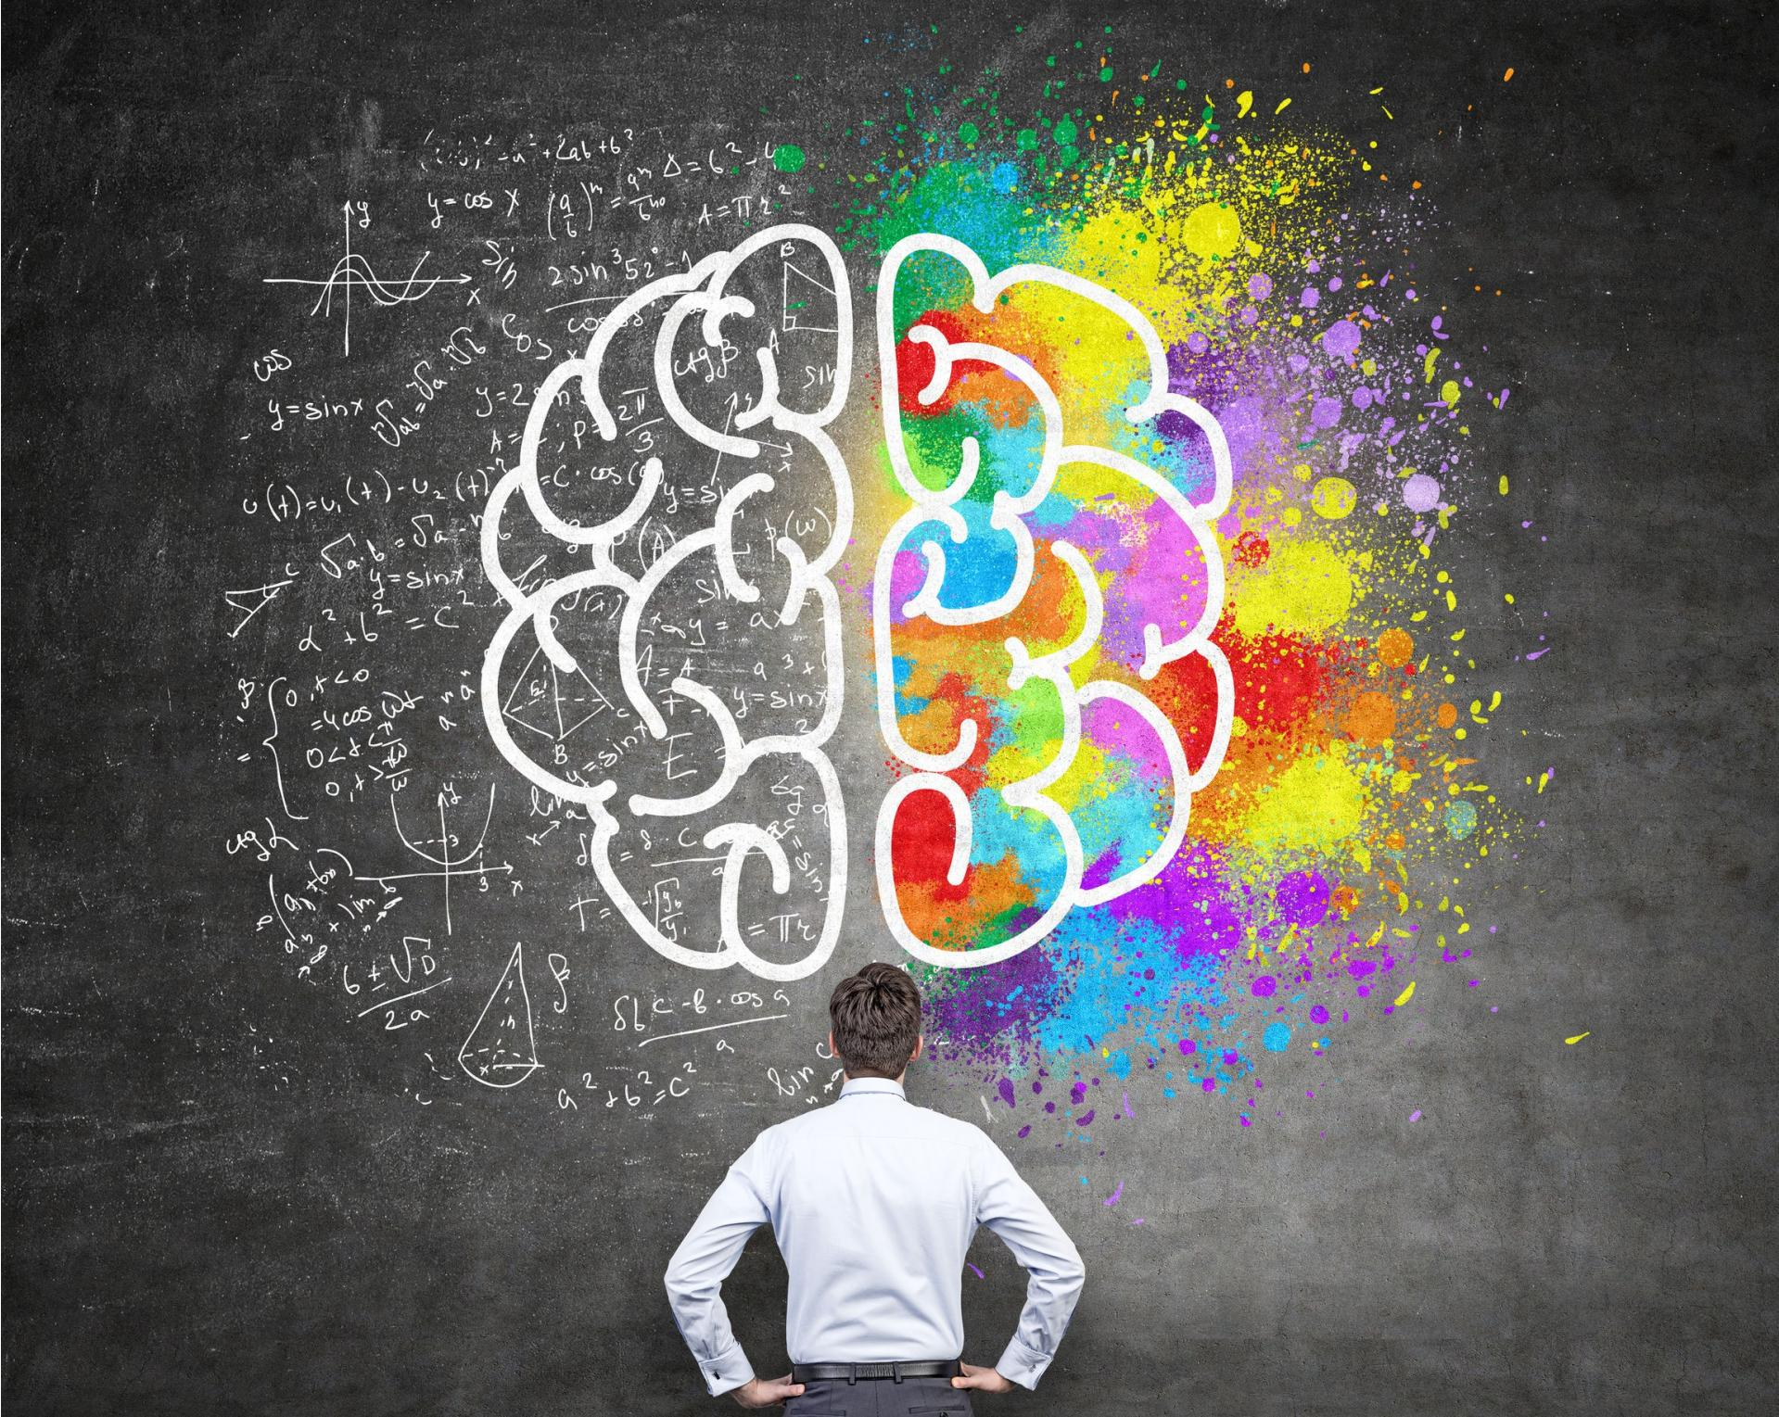
Półkule mózgu – za co odpowiadają
Półkula lewa -
Półkula prawa -
▫ jest odpowiedzialna za twórczość, wyobraźnię i orientację przestrzenną
▫ odbiera formy kolorów i rytmów
▫ kieruje się emocjami
▫ kontroluje lewą część ciała
▫ odpowiada za logikę i mowę
▫ umżliwia operowanie liczbami
▫ jest zdolna do dostrzegania różnic
▫ kieruje się logicznym myśleniem
▫ kontroluje prawą część ciała

Slide 6
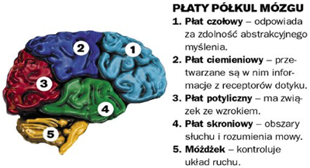
Kora mózgu czyli nadrzędny ośrodek kontroli dzieli się na płaty. Mieszczą się w nich skupienia komórek odpowiadające za określone funkcje

Slide 7
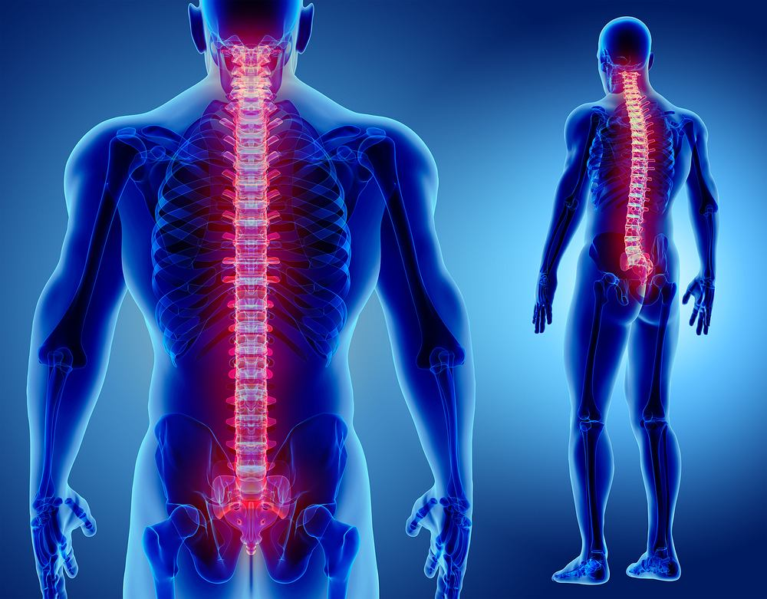
Rdzeń kręgowy
Połączony jest z pniem mózgu, znajduje się w kanale kręgowym utworzonym przez otwory w kręgach kręgosłupa. Ma kształt walca i składa się z milionów neuronów, których ciała tworzą istotę szarą, a włókna białą. Przewodzi ogromną ilość informacji, impulsy nerwowe do różnych części ciała do mózgowia, i odwrotnie.

Slide 8
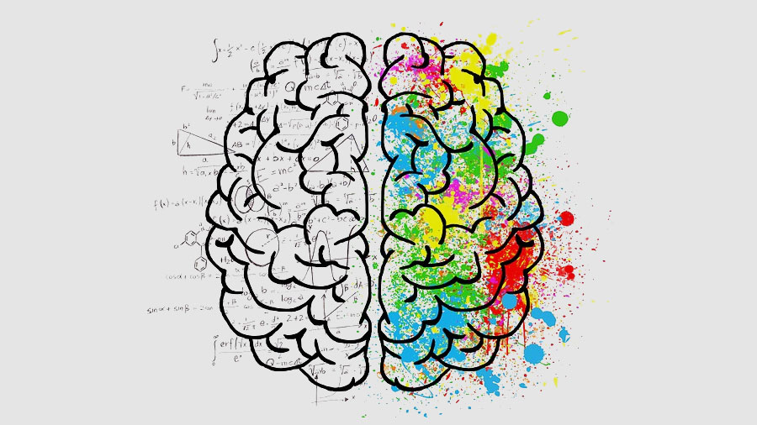
Najbardziej istotne funkcje mózgu to
▫ Kontrolowanie i koordynacja większości ruchów, zachować oraz pracy narządów
▫ Odpowiedzialność za emocje, pamięć i wzrok.

Slide 9
Dziękuje za uwagę ☺
Prezentację przygotowała Maja Stefańska

